Slide 1

Berufsausbildung: Grundlagen und Rechte
Eine umfassende Übersicht über die wichtigsten Aspekte der beruflichen Ausbildung in Deutschland

Slide 2

Berufsausbildungsvertrag – Grundlagen
Schriftlicher Vertrag
Regelungen
Schriftlicher Vertrag zwischen Auszubildendem & Betrieb
Regelt: Dauer, Ausbildungsinhalte, Vergütung, Arbeitszeiten
Probezeit
Probezeit: max. 4 Monate

Slide 3

Berufsausbildungsvertrag – Pflichten
Pflichten Auszubildender
Pflichten Ausbilder
Ausbildung
Lernen
Anleitung
Sorgfalt
Fürsorge
Betriebsordnung einhalten
Kündigungsmöglichkeiten während Probezeit

Slide 4

Arbeitsrecht – Schutz der Arbeitnehmer
Arbeitszeiten
Urlaub
Betriebsrat, JVA
Notes:
30 Werktage —> unter 16-jährige Eine Pause darf frühstens —> nach 1 Std.
und spätestens —> nach 4,5 Std.
4,5 - 6 Std. —> 30 min. Pause
mehr als 6 St. —> 60 min. Pause 🡪 45 min.
27 Werktage —> unter 17-jährige
25 Werktage —> unter 18-jährige

Slide 5


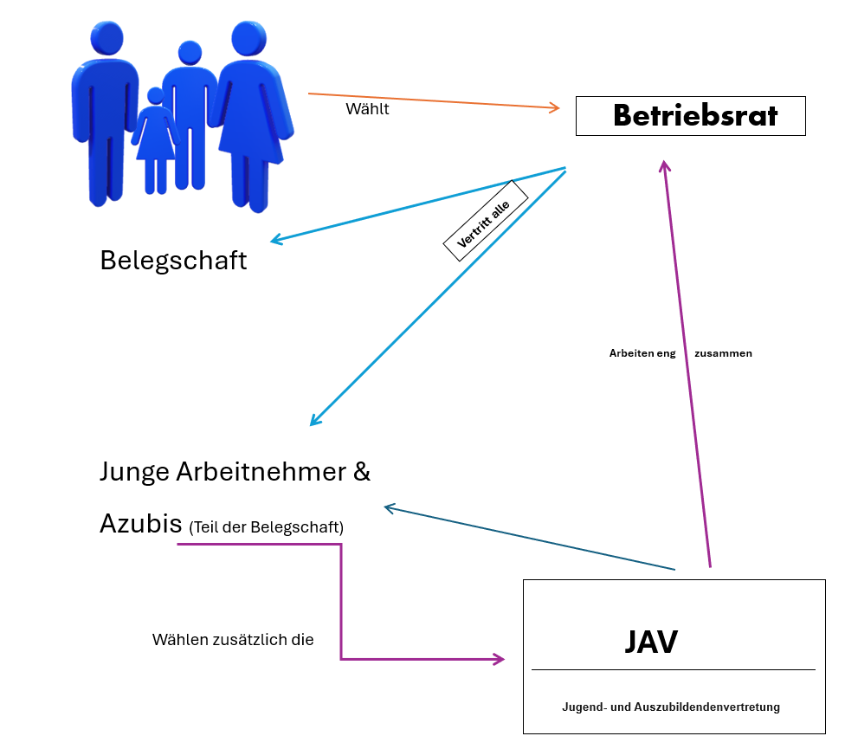


Mitbestimmung im Betrieb
Betriebsrat
Betriebsrat: Interessenvertretung der Beschäftigten
JAV
Jugend- und Auszubildendenvertretung (JAV)
Betriebsvereinbarungen
Betriebsvereinbarungen ergänzen gesetzliche Regelungen

Slide 6

Das duale System – Aufbau
Kombination
Praxis
Theorie
Kombination: Betrieb + Berufsschule
Praxis: Arbeit im Betrieb → praktische Fertigkeiten
Theorie: Berufsschule → fachliche Grundlagen & Allgemeinbildung

Slide 7






Das duale System – Vorteile
Praxisnah
Abschluss
Jobchancen
Praxisnah, direkte Anwendung im Betrieb
Abschluss nach IHK/Land
Gute Jobchancen & Berufsorientierung

Slide 8

Soziale Sicherung & lebenslanges Lernen
Soziale Sicherung
Lebenslanges Lernen
Absicherung gegen Risiken
Kontinuierliche Weiterbildung
Krankenversicherung, Rentenversicherung, Arbeitslosenversicherung, Pflegeversicherung
Kurse, Schulungen, Online-Lernen
Ziel: berufliche Flexibilität & Sicherheit
Grundlage: Sozialgesetzbuch

